Slide 1


Teatro vol. 2

Slide 2
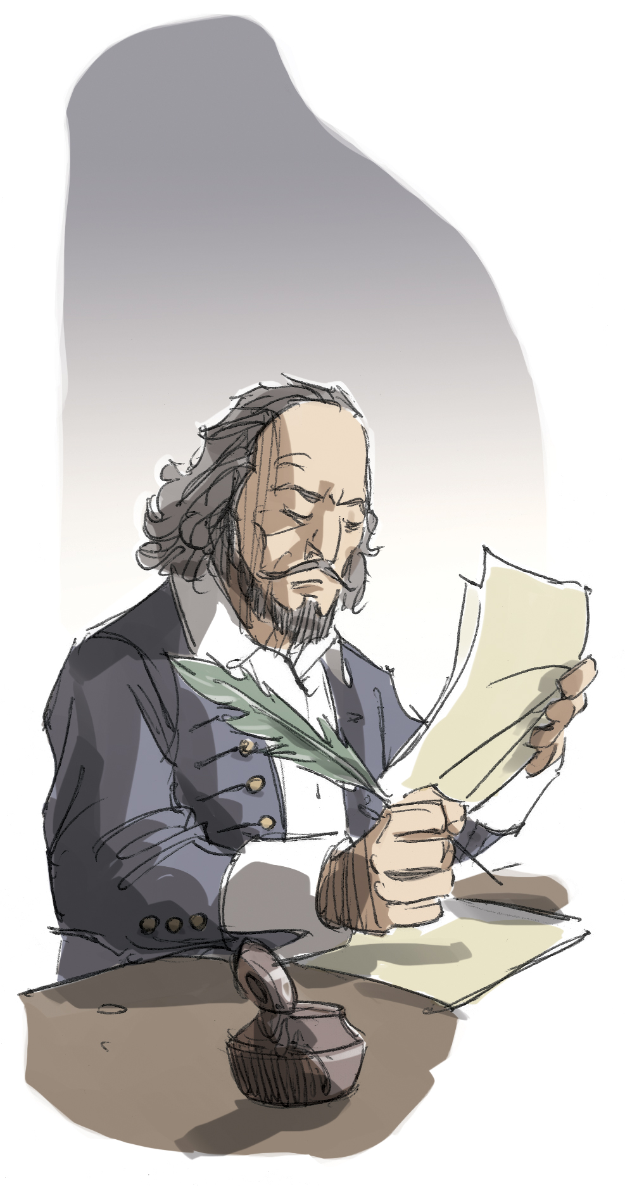

Testo e rappresentazione teatrale
La rappresentazione teatrale è uno spettacolo dal vivo.
Gli attori recitano su un palco sulla base di un testo scritto, il testo teatrale. Mettono in scena una storia davanti a un pubblico.
La sceneggiatura è il testo in cui il drammaturgo, cioè l’autore teatrale, scrive le battute (le parole dei personaggi) e le didascalie (le istruzioni per gli attori, per il regista o per lo scenografo).

Slide 3
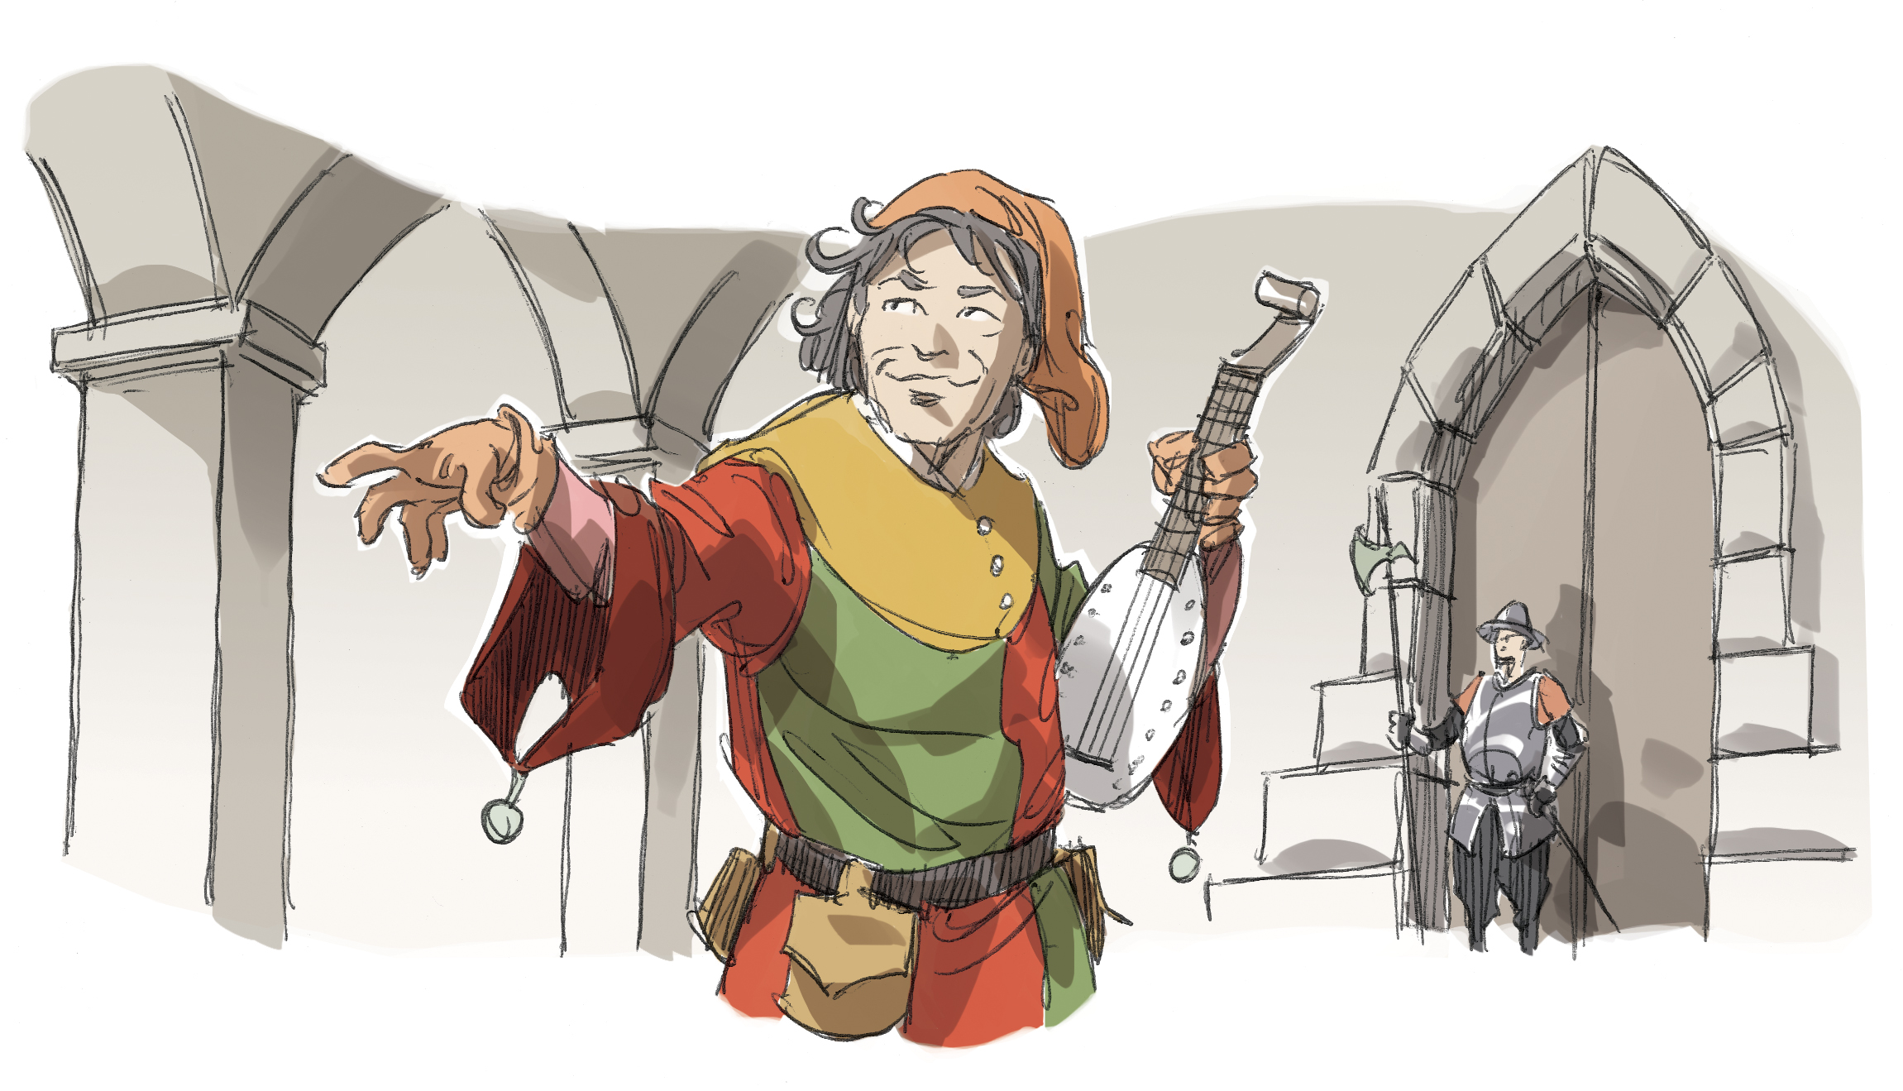
Il teatro medievale
Dopo la fine dell’Impero Romano d’Occidente (476), il teatro classico come lo si conosce entra in crisi.
Nelle corti medievali si diffondono vari tipi di spettacoli teatrali: menestrelli, giullari e acrobati intrattengono i nobili nei loro castelli.
Dal XII secolo, all’interno delle
chiese o nelle piazze, si mettono
in scena le Sacre Rappresentazioni,
opere teatrali ispirate al Vangelo o
alle vite dei Santi.
Queste opere vengono recitate per
il popolo, in lingua volgare.

Slide 4
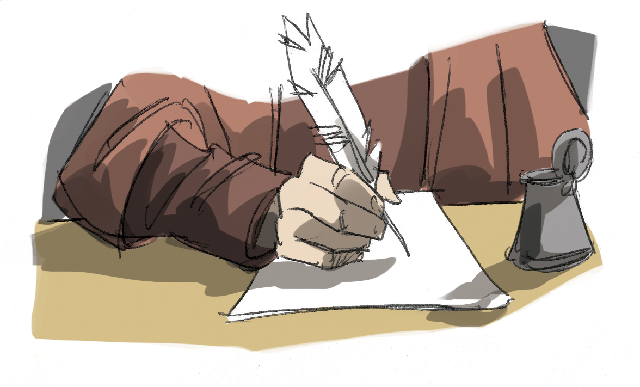
Il teatro rinascimentale
Il Rinascimento vede il rifiorire delle arti nelle corti italiane. Anche il teatro vive una nuova stagione.
Il grande genio di Leonardo da Vinci si occupa delle scenografie degli spettacoli teatrali e delle feste presso la corte degli Sforza a Milano.
Ludovico Ariosto (1474-1533) e Niccolò Machiavelli (1469-1527) scrivono opere teatrali che vengono rappresentate nei teatri delle corti italiane.
Si torna a costruire edifici teatrali per un pubblico più ampio.

Slide 5
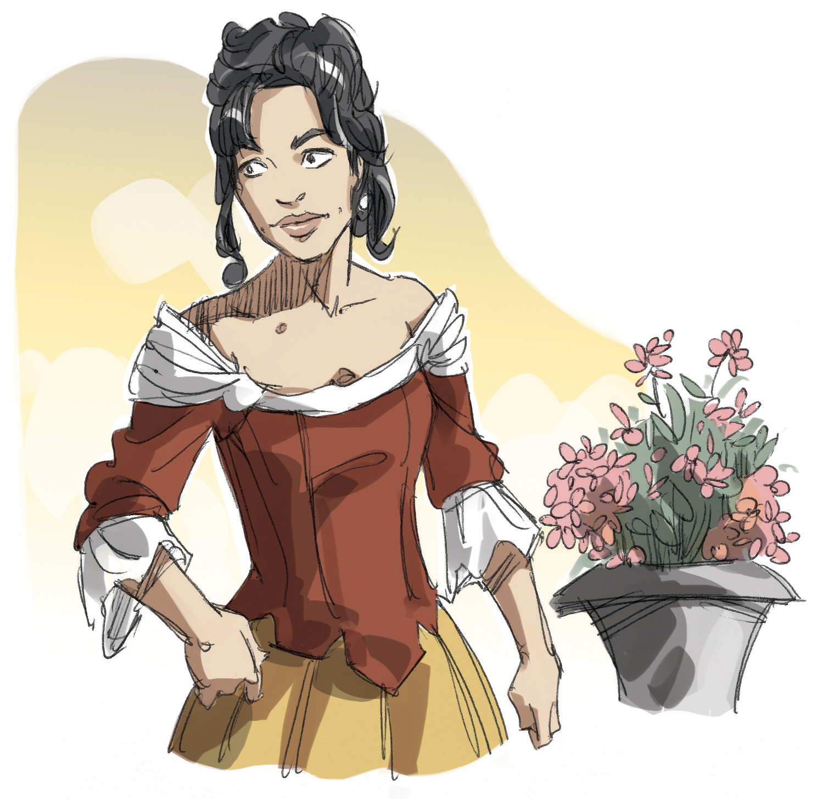
La Commedia dell’Arte
A partire dal XVI secolo si diffonde e si sviluppa una forma di rappresentazione teatrale molto popolare, la Commedia dell’Arte. I tre elementi fondamentali della Commedia dell’Arte sono:
l’improvvisazione;
i personaggi fissi;
l’uso delle maschere.
La Commedia dell’Arte viene chiamata così perché gli attori che vi
recitavano erano attori di mestiere che si facevano pagare per le loro esibizioni.
Nel suo significato medievale la parola arte indica il mestiere.
Gli attori professionisti recitavano nelle corti o sulle piazze. Non
imparavano un copione, avevano a disposizione solo un canovaccio,
cioè lo schema di una storia, e poi improvvisavano.
Le rappresentazioni erano ricche di colpi di scena, di battute di
spirito anche rivolte al pubblico, e di trovate buffe.
Stava alla bravura degli attori inventare dialoghi e azioni in linea con
le caratteristiche del personaggio e cercare di capire come il pubblico
desiderava che proseguisse la storia.

Slide 6
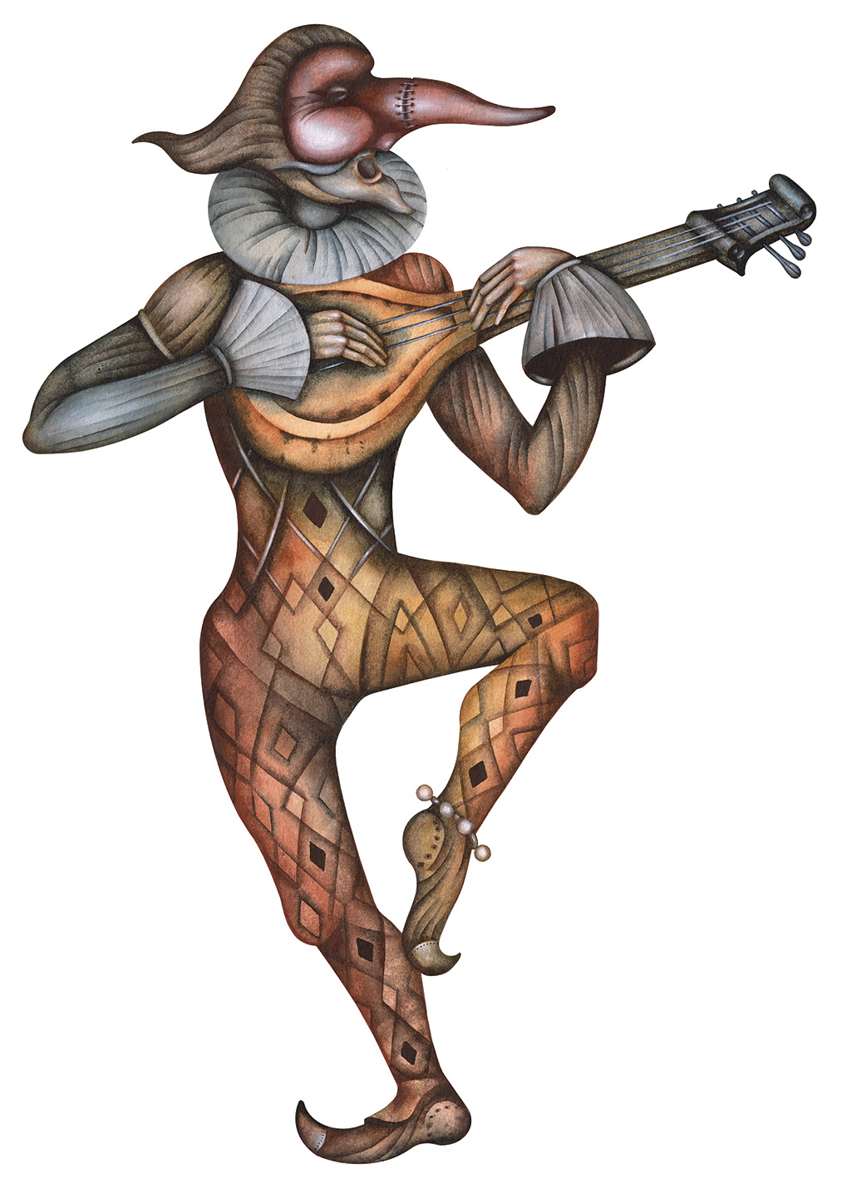
LE MASCHERE DELLA COMMEDIA DELL’ARTE
Gli attori indossavano maschere che rappresentavano personaggi dai caratteri fissi: il mercante ricco, il padrone avaro, il servo ladro e bugiardo, il dottore ignorante, il vecchio brontolone, l’innamorato e l’innamorata...
Alcune maschere sopravvivono ancora nei nostri Carnevali,
altre sono diventate dei simboli del teatro italiano.
Tra le maschere della Commedia dell’Arte riprese da molti
autori teatrali ci sono:
Arlecchino, il servitore imbroglione che indossa
un costume colorato, fatto di toppe;
Pulcinella, maschera napoletana con il naso adunco
e il vestito bianco e largo;
Colombina, la servetta con la battuta sempre pronta.

Slide 7
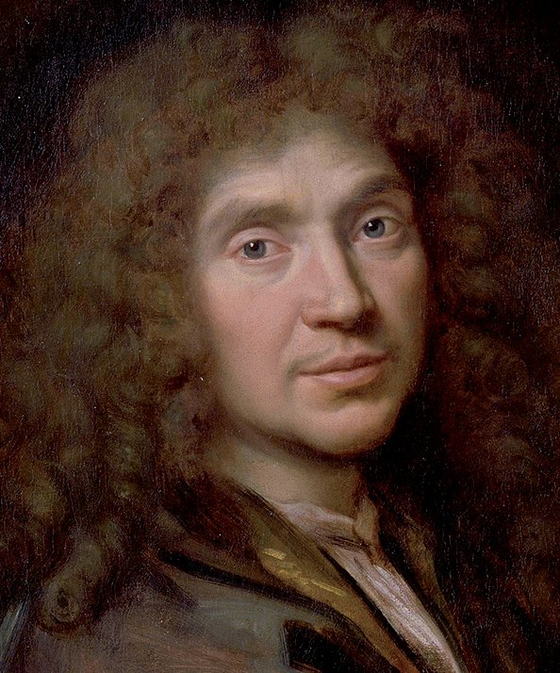
Il teatro tra Cinquecento e Seicento in Europa
In Inghilterra, sotto il regno di Elisabetta I (1558-1603), a Londra nascono molti teatri e compagnie teatrali. I londinesi che frequentano il teatro sono molto numerosi e gli autori propongono temi e linguaggi adatti a tutti.
Il capocomico, il primo esempio di regista, assegna le parti, tratta con gli autori, stabilisce il calendario delle repliche, mantiene la disciplina all’interno della compagnia e dirige le prove.
Il drammaturgo William Shakespeare (1564-1616) scrisse opere molto diverse: drammi storici, commedie, tragedie. I soggetti spaziano dal mito all’attualità; i personaggi, sia quelli simbolici sia quelli realistici, sono tutti ben analizzati sul piano psicologico; gli ambienti offrono un vivace quadro della società elisabettiana.
In Francia, Luigi XIV, il Re Sole, al potere dal 1643 al 1715, fu grande protettore di
artisti. Fece costruire anche molti teatri pubblici. Nel 1680 nasce la Comédie
Française che opera ancora oggi a Parigi. Autori di straordinario valore furono:
Jean Racine (1639-1699) per la tragedia e Molière (1622-1673) per la commedia.
Molière mise in scena personaggi “veri”, nei quali il pubblico riconosceva i difetti
e le debolezze proprie e altrui.
Molière

Slide 8
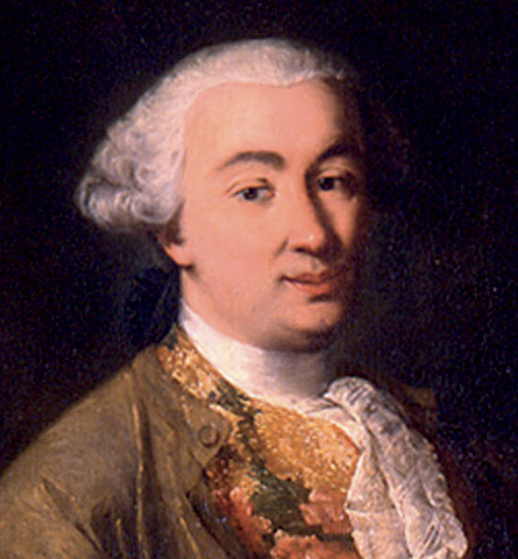
Il teatro del Settecento
Il veneziano Carlo Goldoni (1707-1793) è stato un grande
innovatore della commedia.
È stato il primo a scrivere i testi delle sue commedie, togliendo
spazio all’improvvisazione.
Ha riformato temi e argomenti delle opere teatrali.
I personaggi non sono soltanto tipi, ma persone, personaggi complessi e verosimili, ispirati dalla società reale, ricchi di sfumature psicologiche.
Le commedie hanno lo scopo di divertire ma anche di far riflettere, rappresentando la società dell’epoca.
Sono scritte sia in italiano sia in dialetto veneziano; il suo stile è vivace e molto moderno.
Carlo Goldoni

